Slide 1
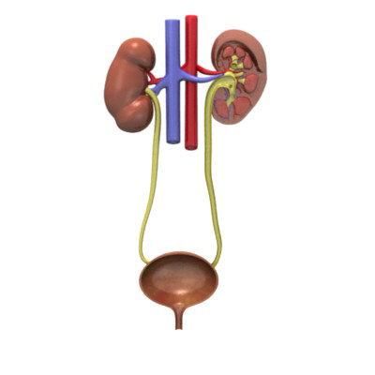
Vylučovací systém
Ren (ledvina)
Vývodní cesty - calyx renalis - pelvis renalis - ureter - vesica urinalis - urethra

Slide 2
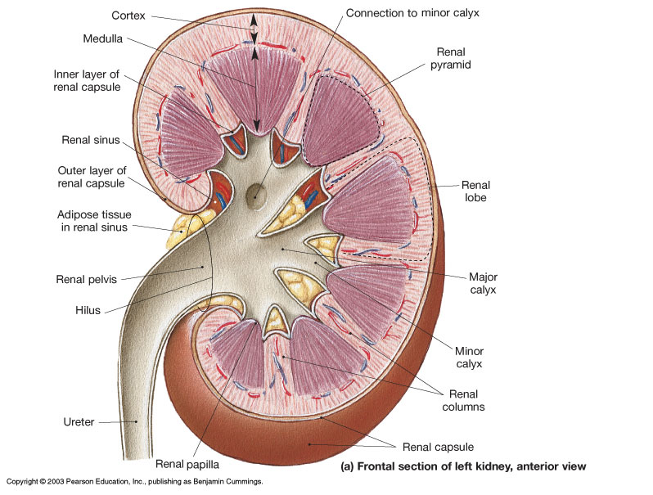
Ledvina (ren, nephros)
Cortex:
- cortex corticis
- pars radiata corticis
- columnae renales
(Bertini)
Medulla:
- pyramides renales (10 – 18)
- papillae renales
- foramina papillaria na area
cribrosa
Capsula fibrosa
Capsula adiposa

Slide 3
Ren (HE)

Slide 4
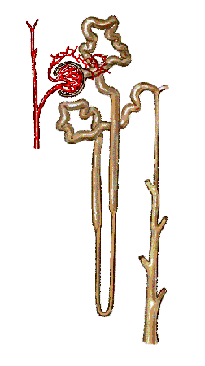
NEFRON
Ledvinné tělísko
corpusculum renis
(Malpighi)
Glomerulus
Capsula glomeruli
(Bowman)
Tubulus proximalis
Ansa nephroni (Henle)
Tubulus distalis
Ledvinný kanálek
tubulus renis

Slide 5
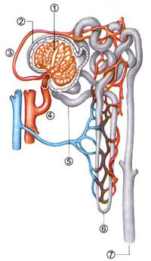
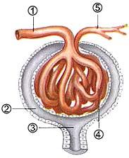
Corpusculum renis (∅ 200 μm)
arteriola afferens + efferens
Cévní pól
Bowmanovo pouzdro:
parietální list
viscerální list (podocyty)
močový prostor
močový pól
glomerulus
= klubíčko kapilár s póry

Slide 6
Filtrační membrána
endotelové buňky – fenestrace (póry)
splynulé laminae basales endotelu a podocytů
podocyty – diafragma přepažující štěrbiny mezi pedikly

Slide 7
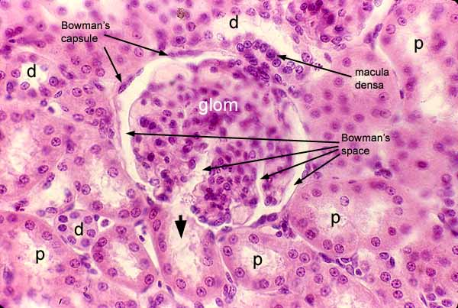
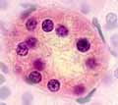
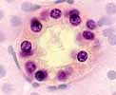
tubulus proximalis
tubulus distalis

Slide 8
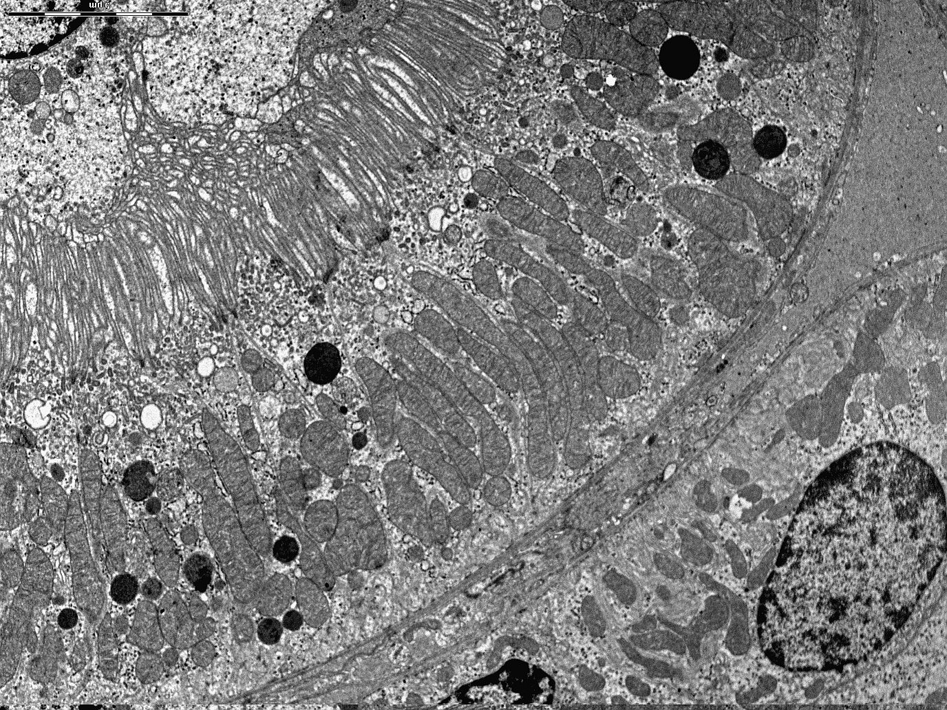
Ren – proximální tubulus (ELM): kartáčový lem, bazální labyrint

Slide 9
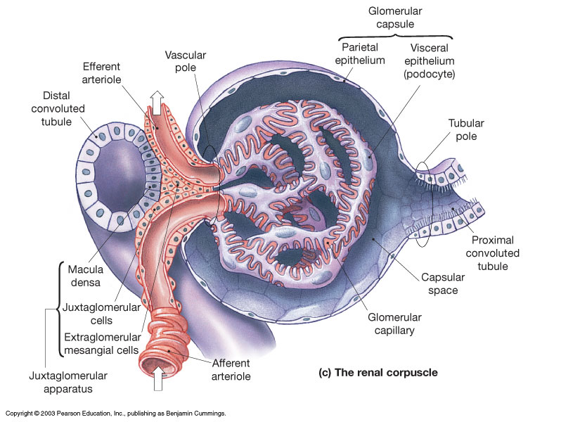
Juxtaglomerulární aparát (produkce reninu)

Slide 10
Ren - pulpa

Slide 11
papilla renalis
area cribrosa
calyx renalis

Slide 12
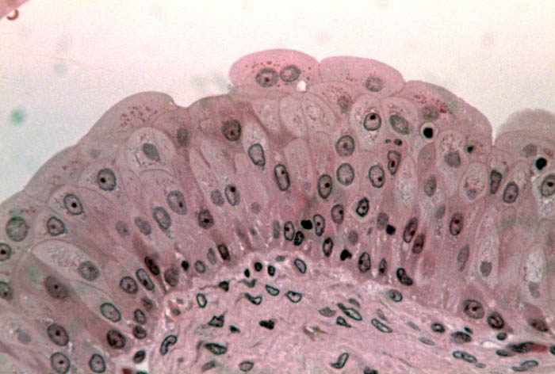
Vývodní močové cesty
intrarenální:
tubuli colligentes
ductus colligentes
ductus papillares
calyces minores
calyces majores
pelvis renalis
extrarenální:
ureter
vesica urinalis
urethra (feminina, masculina)
sliznice: epitel, lamina propria mucosae
tunica muscularis: hladká svalová tkáň uspořádaná do 2 nebo 3 vrstev
adventicie

Slide 13
Calyx renalis (HE)
arterie

Slide 14
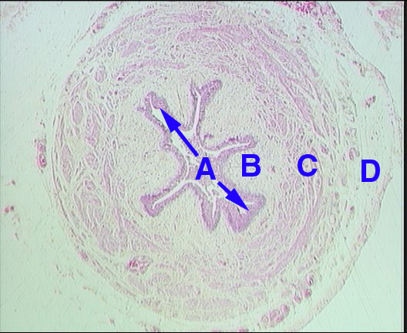
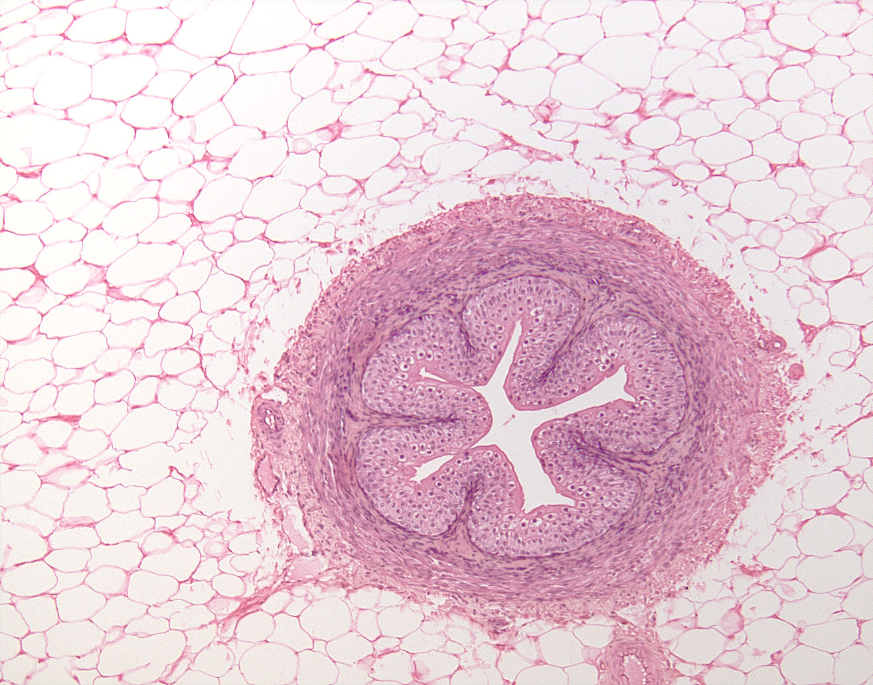
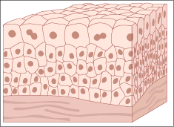
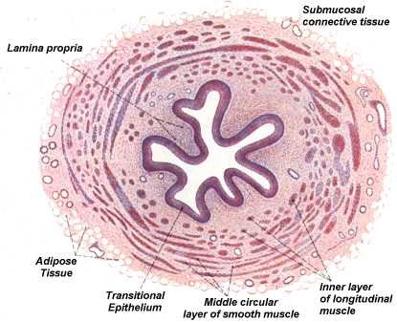

Slide 15
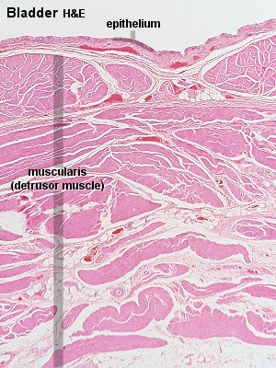
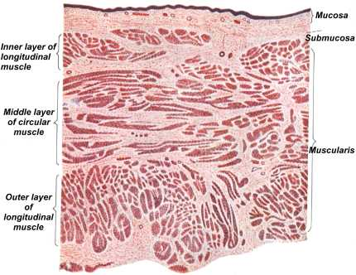
Vesica urinalis

Slide 16
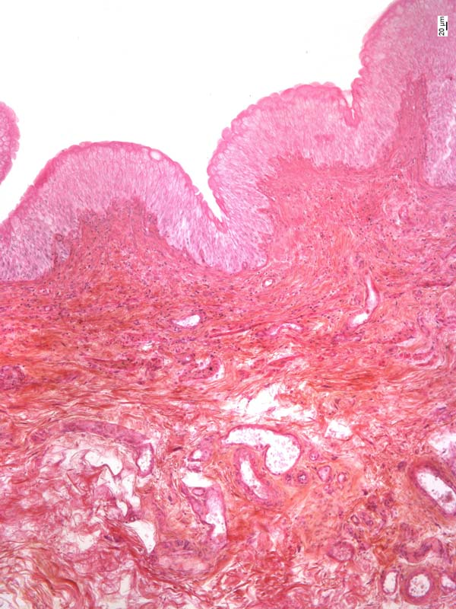
Vesica urinalis (HE)

Slide 17
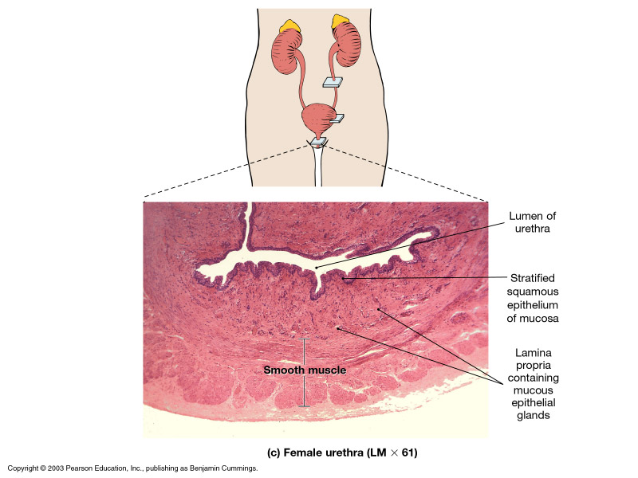
Urethra feminina

Slide 18
Urethra masculina
Pars intramuralis
přechodní ep.
Pars prostatica
přechodní ep.
od colliculus seminalis:
víceřadý cyl.ep.
Pars diaphragmatica
vrstevnatý cyl. ep.
Tunica musc: m. sphincter urethrae ext.
Pars spongiosa
vrstevnatý cyl. ep.
ve fossa navicularis:
vrstevnatý dlaždicový

Slide 19
Endokrinní systém
Obecná stavba (s výjimkou gl. thyreoidea*)
rozvětvené anastomozující trámce žlázových buněk
hustá síť krevních kapilár, které opřádají trámce
kapiláry typu fenestrovaného nebo sinusoidy
* gl. thyreoidea je žláza folikulárního typu, ostatní endokrinní žlázy jsou trámčitého typu

Slide 20
Endokrinní systém
samostatné žlázy
součásti jiných žláz či orgánů
endoepitelové endokrinní buňky
Hormony
steroidy – intracytoplazmatické nebo jaderné receptory (pohlavní hormony, kortikoidy)
proteiny a polypeptidy – receptory na buněčné membráně (inzulín, hormony adenohypofýzy, parathormon, …)
aminokyseliny a jejich deriváty (adrenalin, noradrenalin, thyroxin)

Slide 21
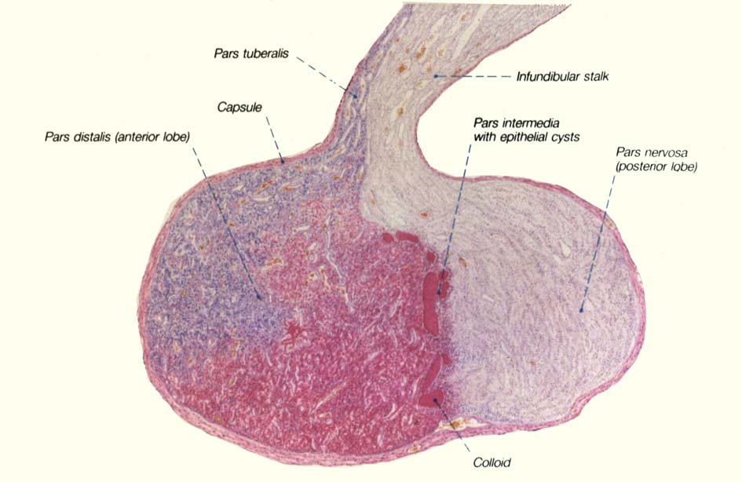
- Tenké vazivové pouzdro + septa - Žlázový parenchym
Hypofýza (glandula pituitaria)

Slide 22
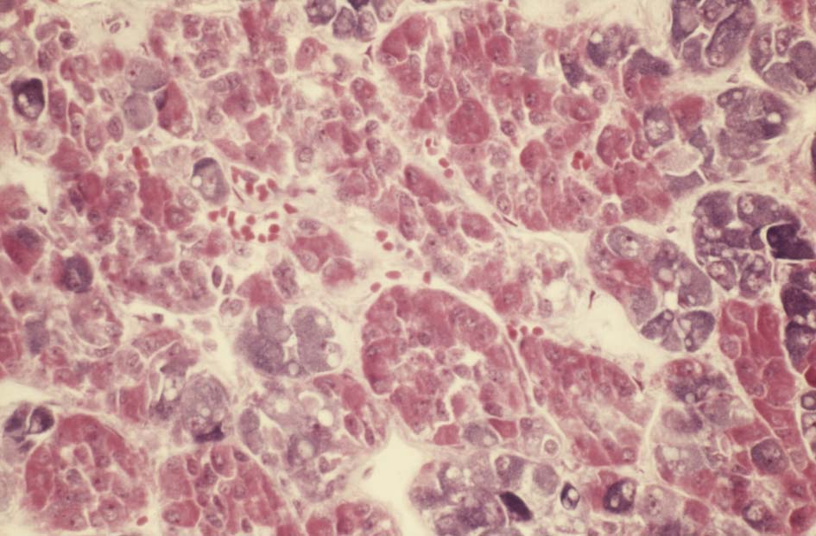
Buňky adenohypofýzy podle barvitelnosti (podle hormonů)
Chromofobní
Chromofilní:
- Acidofilní - somatotropní, mammotropní
- Bazofilní - gonadotropní, thyreotropní, adrenokortikotropní

Slide 23
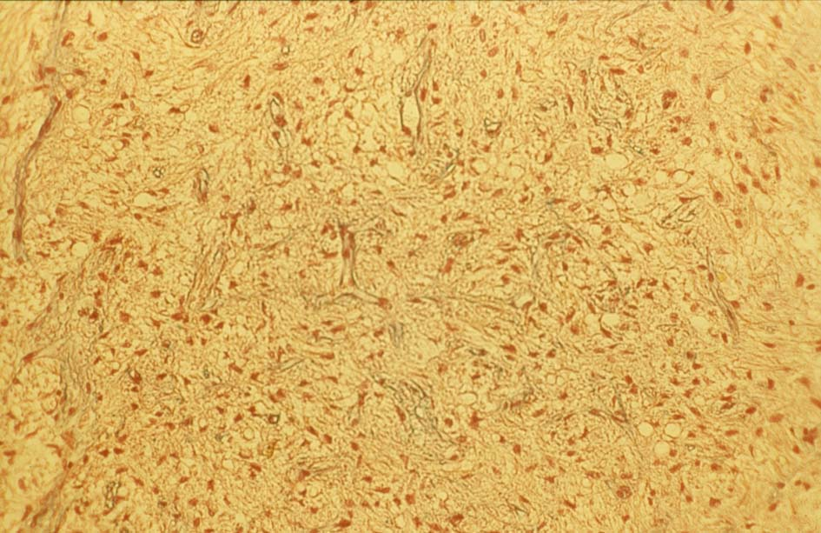
neurohypofýza
Pituicyty (specifická neuroglie)
nemyelinizovaná nervová vlákna (axony neurosekrečních neuronů uložených v nucleus supraopticus a paraventricularis hypothalamu), Herringova tělíska
fenestrované kapiláry
hormony - antidiuretický a oxytocin jsou zde pouze uvolňovány do krve

Slide 24
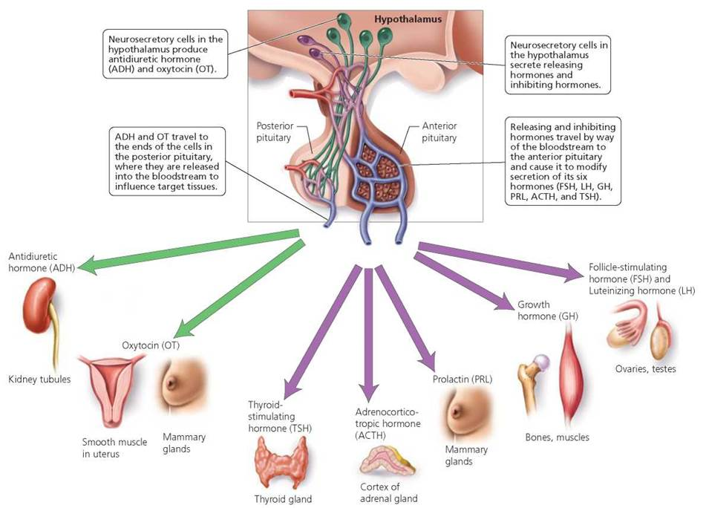
Regulace produkce hypofyzárních hormonů

Slide 25
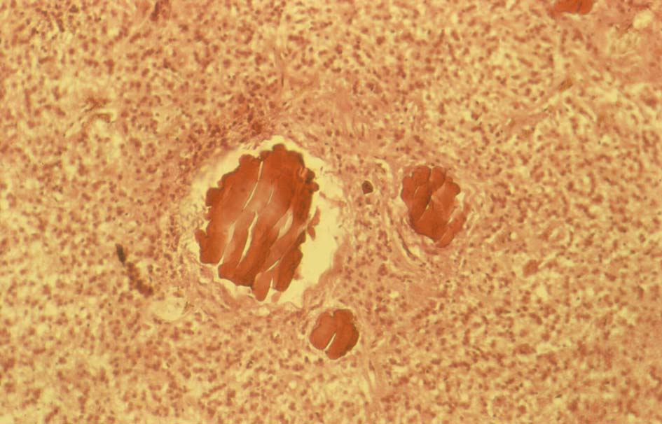
Epifýza (corpus pineale)
pouzdro
septa – lalůčky
pineální buňky: pinealocyty (buňky hlavní), neurogliové buňky (intersticiální)
vápenaté konkrementy: acervulus cerebri
hormon melatonin

Slide 26
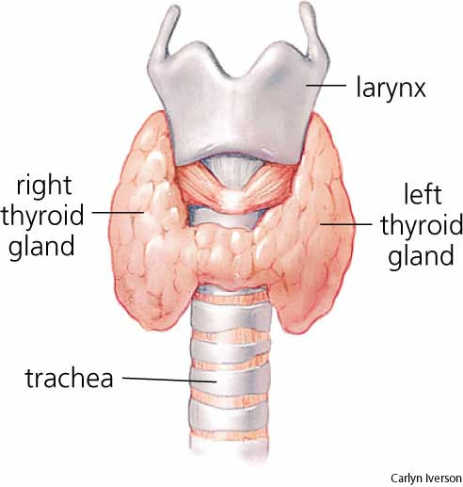
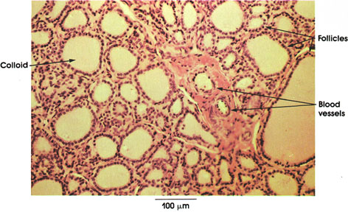
Štítná žláza (gl. thyreoidea)
pouzdro – septa → lalůčky – folikuly
folikuly štítné žlázy: buňky folikulární a parafolikulární (kalcitonin) – uvnitř folikulů koloid
extrémně hustá síť kapilár kolem folikulů
hormony (trijodtyronin a tetrajodtyronin – thyroxin) vázány v koloidu na thyreoglobulin

Slide 27
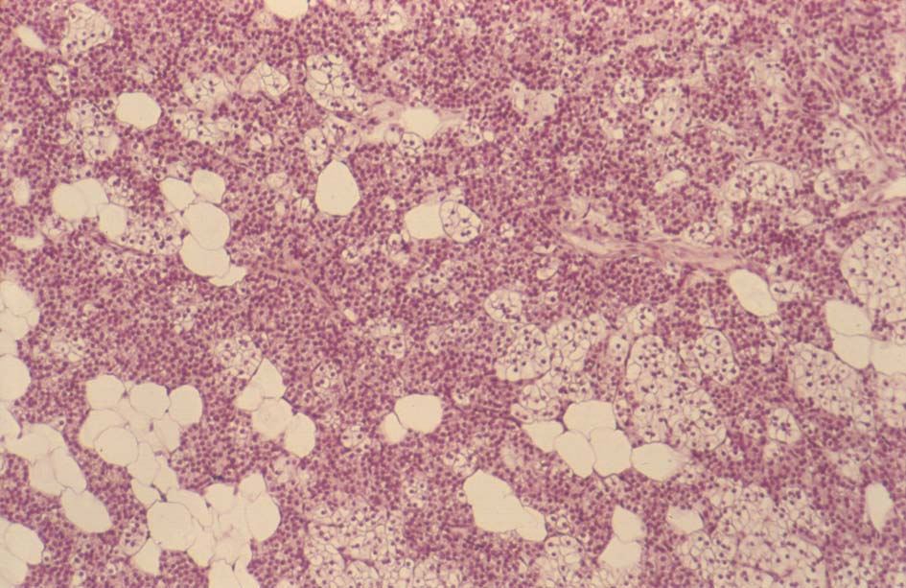
Příštítná tělíska (gll. parathyreoideae)
pouzdro – tenká septa
buňky:
- hlavní (světlé a tmavé)-parathormon
- oxyfilní (od 10. roku)

Slide 28
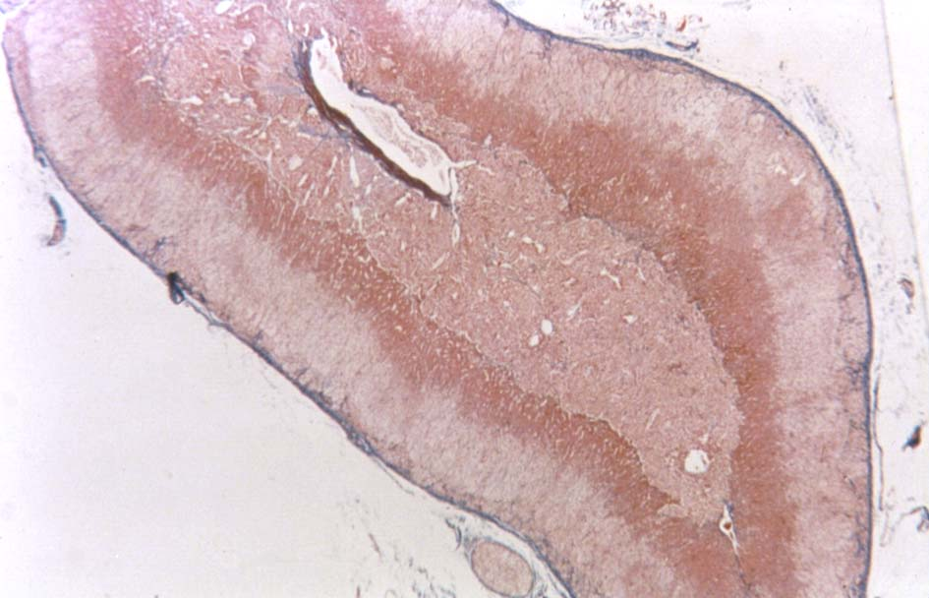
Nadlevina (gl. suprarenalis)
pouzdro
kůra - produkuje steroidní hormony:
zona glomerulosa (mineralokortikoidy),
zona fasciculata (glukokortikoidy),
zona reticularis (pohlavní hormony)
dřeň: buňky chromafinní, produkují katecholaminy
- adrenalin a noradrenalin

Slide 29
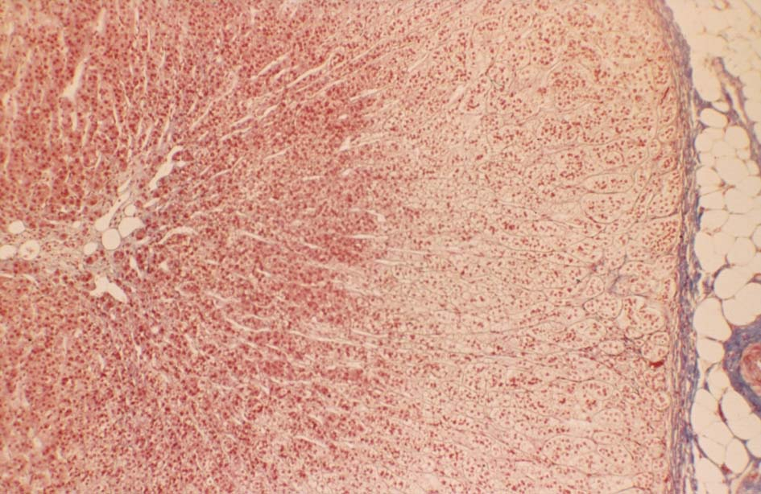

Slide 30
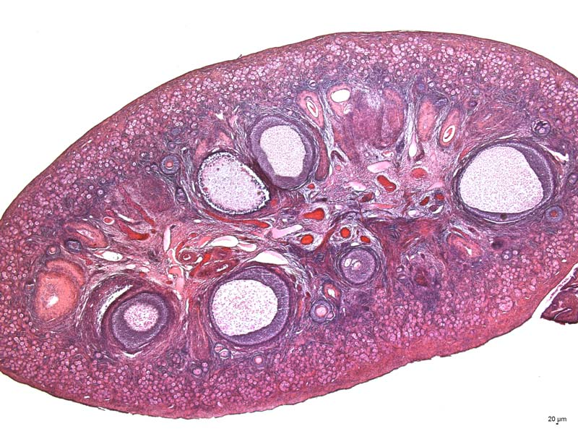
Ovarium (3 x 1,5 x 1 cm)
-na povrchu epitel
tunica albuginea ovarii
(0,05 – 0,08 mm)
cortex (s folikuly)
medulla (zona vasculosa)

Slide 31
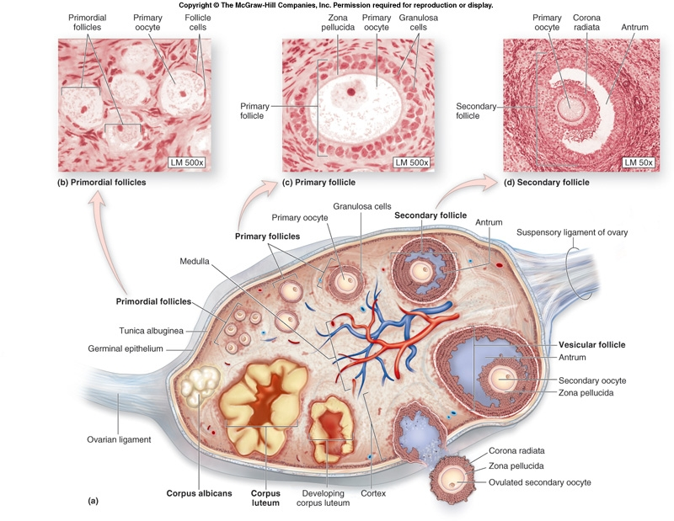

Slide 32
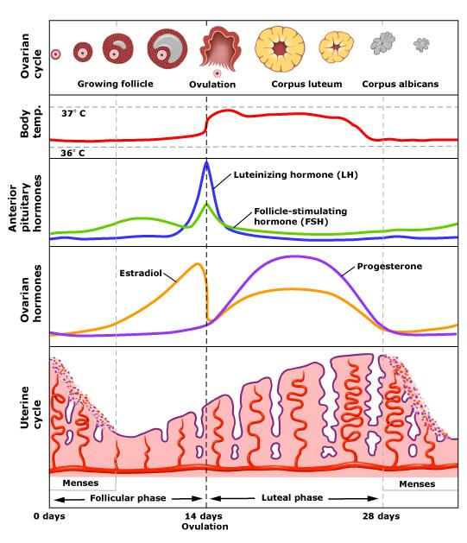
Ovariální
cyklus
Bazální
teplota
LH, FSH
(hypofýza)
E, P
(ovarium)
Menstruační
cyklus
ischemie
proliferační fáze sekreční fáze
Den 0 1. 14. - 15. 28. den

Slide 33
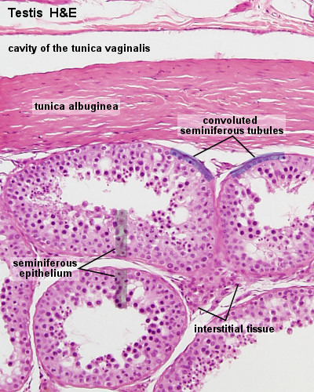
Testis
Parenchym:
tubuli seminiferi contorti

Slide 34
Adluminální
kompartment
Bazální
kompartment

Slide 35
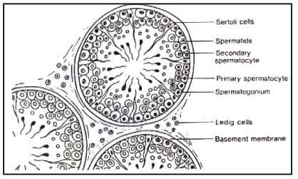
Leydigovy buňky
Morfologie: = steroidogenní bb.
oválné, objemné, acidofiliní cytoplazma, tubulární mitochondrie, AER, lipidové kapky
Funkce: produkce a sekrece testosteronu
Lokalizace intersticiální vazivo

Slide 36
Po dnešní přednášce byste měli umět odpovědět na otázky:
Jaké makroskopické struktury jsou rozlišujeme na řezu ledvinou?
Jaké složky má nefron a navazující tubulární systém?
Jakou stavbu má ledvinné tělísko?
Z čeho se skládá filtrační bariéra?
Jakou stavbu má proximální a distální tubulus?
Co vše patří k intrarenálním a extrarenálním vývodným cestám?
Jakou stavbu má stěna močovodu a močového měchýře?
Jakou stavbu má sliznice močové trubice u muže a ženy?
Jakou stavbu mají endokrinní orgány obecně?
Jaká hierarchie platí v regulaci endokrinních žláz?
Jakou stavbu má hypofýza, epifýza, štítná žláza, příštítná tělíska, nadledvina, ovarium a testis? Jakou funkci mají hormony těchto žláz?
Co je to hypofyzární portální systém?

Slide 37
Děkuji za pozornost
a přeji hodně úspěchů ve studiu!

